Slide 1
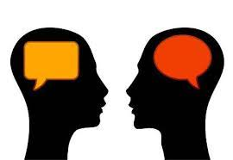
ETKİLİ DİNLEME VE OKUMA
İDİL REHBERLİK VE ARAŞTIRMA MERKEZİ

Slide 2
İnsanlar dil aracılığıyla düşünür, öğrenir ve iletişim kurarlar. Dil çeşitli düşünceleri, duyguları, inançları, tutumları öğretmede; kültür birikimini nakletmede vazgeçilmez ve en etkili iletişim aracı olarak görülmektedir.(İnsanlar öğrenmek, birbirleriyle iletişim kurmak, zihinsel becerilerini geliştirmek, duygu ve düşüncelerini ifade etmek amacıyla dili kullanırlar.

Slide 3
Kişi dünyaya geldikten sonra anlama becerisi olarak öncelikle, daha anne karnında gelişmeye başlayan dinlemeyi kullanmaktadır. Dinleme ilk kazanılan dil becerisidir. Birey doğuştan gelen dil yeteneğini geliştirirken ve anadilini öğrenirken dinleme becerisinden yararlanır.

Slide 4
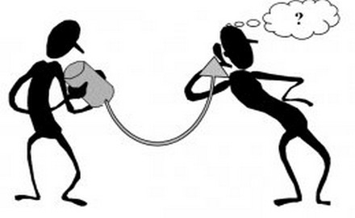
Dinleme; seslerin ve görüntülerin farkında olma ve onlara dikkat verme ile başlayan, belli işitsel işaretlerin tanınmasıyla süren ve anlamlandırılmasıyla son bulan süreç olarak tanımlanmaktadır (Ergin ve Birol, 2000: 15). Buna göre dinlemenin çaba gerektiren bilinçli bir süreç olduğu söylenebilir.

Slide 5
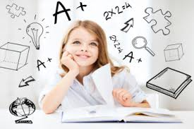
Dinlemek Duymaktan Farklıdır
Duymak, dışarıdan gelen mekanik enerjinin (ses) alınması ve işlenmesini içeren fizyolojik bir süreçtir.
Dinleme ise kaynağın kodlayarak gönderdiği mesajı anlamaya çalışmak, kod açmak, işittiğimizi anlamak ve muhafaza etmektir. Bazen duyduğumuzu hatırlamayız. Çünkü dinlememişizdir. İyi bir dinlemede sadece sözcüklerin kod açımına değil, kaynağın beden diline de (el kol hareketleri, mimikler, ses tonu vb.) dikkat etmek gerekir.

Slide 6
Etkin Dinleyicinin Özellikleri:
Dikkatini karşısındaki kişiye verir.
Konuşmacıyı sözünü kesmeden dinler.
Göz teması kurar.
Son sözü söylemek için çabalamaz.
Dinlerken vereceği cevabı düşünmez.
Yargılamadan, suçlamadan dinler (önyargılı değildir).
Duygu ve düşüncelerini anlamaya çalışır. Empati kurar.
Dinlerken başka bir işle meşgul olmaz.
Konuşmacının sözlerine olduğu kadar sözsüz mesajlarına da dikkat eder.
Konuşmacının duygu ve düşüncelerine anladığını gösteren sözlü ifadelerde bulunur.

Slide 7
Devito, dinlemeyi beş aşamalı bir diziyle açıklanabileceğini belirtmektedir:
1. Algılama Aşaması: Dinleme konuşmacının gönderdiği mesajları algılamakla başlar. Bu aşamada hem sözel hem de sözel olmayan mesajlar kullanılır.
2. Anlama Aşaması: Konuşmacının ne öğrenmek istediğini öğrendiğimiz aşamadır. Bu aşamada konuşmacının neler düşündüğü ve nasıl hissettiğini anlamak gerekir.
3. Anımsama Aşaması: Algılanan ve anlaşılan mesajların bir süre için akılda tutulması gerekir.

Slide 8
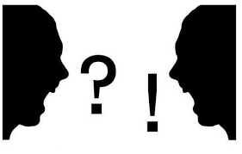
4. Değerlendirme Aşaması: Bu aşamada alınan mesajlar önyargılardan arındırılmış olarak yorumlanır.
5. Tepki Verme Aşaması: Bu aşama kişi konuşurken ve konuşmasını bitirdikten sonra verilen tepkiler olarak iki aşamadan oluşur. Bu tepkiler, konuşan kişiye verilen geribildirimlerdir.

Slide 9
Etkin Dinlemeyi Engelleyen Faktörler Şunlardır
1. Dinlemenin bilgi kazandırıcı, doğru düşündürücü, doğru davranışa yöneltici olduğuna inanmamış olmak.
2. Zekâ ve duyma yeteneği eksikliği.
3. Konuya ilgi duymamak.
4. Konuşanın giyinişi, davranışları, söyleyişiyle ilgilenerek ana fikri kavrayamamak.

Slide 10
5. Dinleme sırasında çevredeki eşyaya göz gezdirerek dikkatini dağıtmak.
6. Konuşana önem vermemek.
7. Dinleyicinin bulunduğu çevreye, topluma yabancı olmak.
8. Konuşma başlamadan önce yaşanan bir olayın (kaza, tartışma, kavga vb.) ya da üzüntünün etkisinden kurtulamamak.

Slide 11
Dinleme Türleri
Dikkatli dinleme:
Dinlemeye büyük bir neden bulunup, konuya derin bir ilgi duyarak dinleme.
Doğru Dinleme:
Dinlenen konuyu kesinlikle anlama; bölümlerini, ayrıntılarını durulukla anlama.

Slide 12
Görünüşte Dinleme:
Bu dinleme türü aslında dinlememek, sadece dinliyormuş gibi yapmaktır. Sınıfta veya diğer etkinliklerde insanların gözlerini size çivilediklerini, arada sırada gözlerini hayret ifadesi vererek açtıkları ya da başlarını salladıklarını görürsünüz; çok büyük bir dikkatle sizi dinliyor gibidirler ancak zihnen çok uzakta olan bu insanlara hitap ederseniz uykudan uyanır gibi sıçrarlar.

Slide 13
Seçerek Dinleme:
Bu dinleme türü bir anlamda algıda seçicilikle ilgilidir. Bir annenin bir oda dolusu çocuğun sesi varken, kendi çocuğunun ağlayışını ayırt etmesi ya da karnı aç olan kişilerin sadece yemek reklamlarını fark etmesi gibi dinleyicinin sadece kendisi ile ilgili olan kısmı duyması diğer anlatılanlara kulaklarını kaApatması anlamındadır.

Slide 14
Saplanmış Dinleme:
Bu tür dinleyiciler siz ne derseniz deyin kendi duymak istediğini duyar, bu tür dinleyicilerle belli bir noktaya ya da ortak paydaya gelmek çok zordur.

Slide 15
Savunucu Dinleme:
Bu tür dinleyiciler sürekli savunma durumundadırlar. Yapılan her tür konuşmayı kendilerine yönelik bir saldırı gibi algılarlar ve sürekli kendileri ile ilgili aslında öyle olmadıklarını, öyle düşünmediklerini ispatlamak gibi bir uğraşı içindedirler. Konuşmaları genellikle kendilerine dönüktür.

Slide 16
Tuzak Kurucu Dinleme:
Bu dinleyiciler sinsice bir çaba içerisindedirler. Daha önceden yapılmış planları vardır, konuşmacıyı usta sorularla tuzağa çekerler. Argoda kullanılan “punduna getirip mosmor etmek” şeklindeki deyimi bu dinleme türüne karşılık gelir. Bu dinleyiciler genellikle ellerinde bir kağıt kalemle dinlerler ve konuşmacının, konuşmasında yakaladıkları açıkları not ederler, konuşma sonunda ilk söz alan ve bu açıkları sıralayanlar genellikle onlardır.

Slide 17
Yüzeysel Dinleme: Yüzeysel dinleyici konuşmanın ayrıntılarına dikkat etmez, genel konu ve içerik hakkında bilgi sahibi olmak onun için yeterlidir. Söylenen sözün görünürdeki yüzeysel anlamın arkasında yatan derin anlamını kaçırır.

Slide 18
İyi Dinleyiciler; Dikkat ve ilgi ile dinler.
Sözlerin içeriği kadar duyguları da dinler. Sabırlıdır, duygularını kontrol edebilir. Göz teması, baş hareketi ile dinlediğini belli eder. Konuşanın sözünü kesmez, cümlelerini tamamlamaz. Anlamadığı yönleri sorarak açıklığa kavuşturur. Söylenenler hoşuna gitmese de, söyleyeni yargılamaktan kaçınır. Anladığından emin olmak için söyleneni kendi ifadeleri ile tekrar eder.

Slide 19
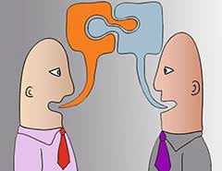
Etkin Bir Dinleme İçin
Aktif şekilde sözel ve sözel olmayan mesajları dinler.
Konuşmacının beden hareketlerini, yüz ifadelerini, sesle ilgili değişmelerini, genel tepkilerini gözlemler.
Empatik ve yargılayıcı olmayan dinleme yapar.
Kendisini konuşmacının yerine koyarak davranış ve sözleriyle tasdik ederek, duygu ve düşüncelerini aktararak, eleştirici ve yargılayıcı ifadelerden kaçınarak ve kendi kelimeleriyle özetleme yaparak dinler.

Slide 20
Öğrencİlerİn İyİ Birer Dinleyici OlmalarInI Gerektİren Pek Çok Neden VardIr. Bunlardan BaşlIcalarI ŞunlardIr:
1. Nezaket kuralları gereği konuşan kişiyi dikkatlice dinlemek gerekir.
2. Dikkatli dinleme yoluyla, konuşan kişilerden pek çok şey öğrenilir.
3. İyi dinleme alışkanlıklarının gelişmesiyle birlikte öğrenme git gide devamlı hale gelir.
4. Anlatılan konuyla ilgili sorular sorulduğunda dinlememiş olmaktan dolayı zor durumda kalmamak için iyi bir dinleyici olmak gerekir.
5. Dinleme yetersiz olduğunda bir tartışmaya aktif katılım mümkün değildir.

Slide 21
6. Yönlendirmelerin dikkatlice takip edilmemesinden dolayı işlemlerin tekrar edilmesi zaman kaybına neden olacaktır.
7. Taraflar karşılıklı olarak iyi birer dinleyici değilse iletişimde sorunlar çıkar.
8. Öğrenciler okul ve toplumla bütünleştiklerinde kaliteli dinleme alışkanlıkları doğar. Bu nedenle okuldaki iyi dinleme alışkanlıkları toplumsal alanda da kendini gösterir.
9. Birbirlerini nezaketle dinlediğinde insanlar arasındaki ilişkiler sağlıklı bir zemine oturmuş olur

Slide 22
Etkili Okuma
Okuma, bir yazıyı meydana getiren harf veya sembolleri seslendirmek ve bu işaretlerin ifade ettiklerini anlama çabası olarak tanımlanabilir.
Yıldız’a (2010: 116) göre de okuma, yazıdaki duygu ve düşüncelerin kavranması, çözümlenmesi ve değerlendirilmesi gibi fizyolojik, zihinsel ve ruhsal yönleri bulunan karmaşık bir süreçtir. Anlaşılacağı üzere okuma yalnızca çizgi, harf ve sembollerin algılanıp seslendirilmesinden ibaret değil, aynı zamanda okuyucunun aktif katılımını gerektiren karmaşık bir süreçtir.

Slide 23
Hızlı ve Etkili Okuma
Hızlı okuma birim zamanda okunan kelime sayısı ile ilgili bir terimdir.
Etkili okuma ise okuduğunu anlamayı ifade eden bir terimdir. Etkili okuma 3 temel üzerine inşa edilmiştir. Bunlar: Çabukluk, kavrama ve öğrenmedir. Kısacası sağlıklı bir okuma yapabilmek için hem hızlı okumalı hem de etkili okumalıyız. Etkili okumak için de okuduklarımızı anlamamız gerekiyor.

Slide 24
Akyol (2010: 35) iyi okuyucu olmak için etkili okuma sürecinin uygulamaya konulmasını ve bu uygulamada belirli bir plan dahilinde hareket etmek gerektiğini belirtmektedir. Bu plan okuma öncesi, okuma sırası ve okuma sonrası aşamaları içermekte ve aşağıda sıralanan etkinliklerden oluşmaktadır:

Slide 25
1. Okuma Öncesinde Yapılabilecekler:
a. Göz gezdirme
b. Okuma için amaç oluşturma
c. Ön bilgileri okuma ortamına aktarma
d. Tahminler yapma

Slide 26
2. Okuma Sırasında Yapılabilecekler:
a. Akıcı bir şekilde okuma
b. Anlamayı kontrol etme
c. Yardımcı stratejileri kullanma

Slide 27
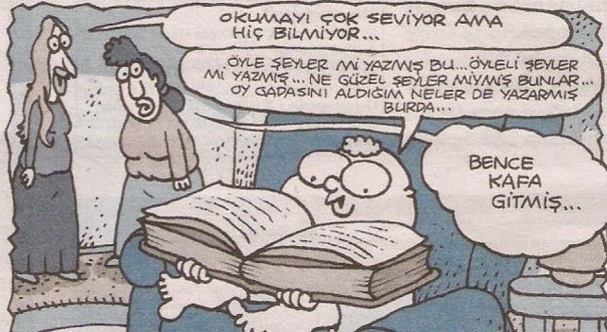
3. Okuma Sonrasında Yapılabilecekler:
a. Okunanları özetleme
b. Okunanları değerlendirme

Slide 28
Okuyarak Öğrenmede Verimi Artırmak İçin İSOAT Yöntemi
İzle: bölüm içinde ne anlatılmak istendiğini anlayabilmek ve genel bir fikir edinmek amacıyla baştan sona göz gezdirmek, bu göz gezdirme sırasına ana başlıklar, alt başlıklar giriş gibi bölümleri okumak. Ana başlıklar, alt başlıklar, şekil, resim, grafikler, giriş ve sonuç bölümü
Sor: Bölümün hani amaçla okunacağı konusunda sorular hazırlamak, neleri öğrenmek istediğinizi belirlemek. Ne, nasıl, nerede, ne zaman? Gibi soru zamirlerini kullanarak sorular sorun

Slide 29
Oku: sorulan soruların cevaplarını bulmak amacıyla okumaya başlamak, önemli yerlerin altını çizmek.
Anlat: sadece notlara bakarak önemli noktaları ve anahtar kelimeleri kullanarak anlatmak.
Tekrarla: zihninizden öğrendiklerinizi tekrarlayın.

Slide 30
Okumayı Engelleyen Faktörler
Kelime kelime okumak: hem hızınızı hem de anlamanızı olumsuz etkiler.
Geri dönüşler yapmak: iyi anlamama endişesiyle geri dönüşler yapılır. Geriye dönmenin temelindeki neden yavaş okumaktır.
İçten seslendirme yapmak: okurken her kelimeyi ağzımızla tekrar okuma işlemidir. İlkokulun ilk yıllarından kalan bir sorundur.
Pasif okuma: okuma esnasında beynin farklı şeyler ile uğraşmasıdır.
Gözün idmansızlığı: eğitimsiz gözlerin satır üzerinde yavaş yavaş sıçramalar yaparken, temelinde bu göz kaslarının tembelliği yatar.

Slide 31
Okurken Dikkat Edilecek Noktalar
Kelime kelime okumayın
Geriye dönmeyin, sürekli ileri düşünün
Kelimelere takılmayın. Takıldığınızda kelimeyi atlayın. Kelimelerin anlamlarını paragraf içinde çıkarın
İlk aşamada ana fikri bulmaya ve anlamaya çalışın
Hızlı okumaya şartlanın
Okuduklarınıza değil okuyacaklarınıza odaklanın
Kelimelere değil düşüncelere odaklanın

Slide 32
Kaynakça
Kondu, C., NLP ile Hızlı Okuma, Akis Yayıncılık, İstanbul 2006
Kaya, A., Erkan, S., Deneysel Olarak Sınanmış Grupla Psikolojik Danışma ve Rehberlik Programları, Pegem Akademi Yayıncılık, Ankara, 2014
Alşan, M.H., Sınav Terapi, Tutku Yayıncılık, Ankara 2014
http://limithizliokuma.com/etkili-okuma-teknikleri#tamam
http://dergipark.gov.tr/download/article-file/256384
https://hizli-okuma.cokbilgi.com/nasil-okumaliyiz/
https://indigodergisi.com/2014/11/iletisimde-buyuk-eksigimiz-etkin-dinleme/

